Slide 1
Phần 3: SINH HỌC VI SINH VẬT VÀ VIRUT
Chủ đề 9: SINH HỌC VI SINH VẬT
Bài 17:
VI SINH VẬT VÀ CÁC PHƯƠNG PHÁP NGHIÊN CỨU VI SINH VẬT
(TIẾT 1)

Slide 2
Bài 17. VI SINH VẬT VÀ CÁC PHƯƠNG PHÁP NGHIÊN CỨU VI SINH VẬT
I
KHÁI NIỆM VI SINH VẬT
II
CÁC KIỂU DINH DƯỠNG CỦA VI SINH VẬT
III
MỘT SỐ PHƯƠNG PHÁP NGHIÊN CỨU VI SINH VẬT
IV
THỰC HÀNH MỘT SỐ PHƯƠNG PHÁP NGHIÊN CỨU VI SINH VẬT

Slide 3
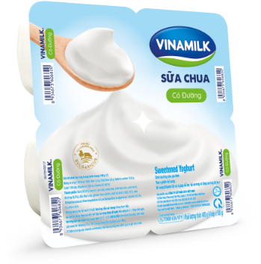
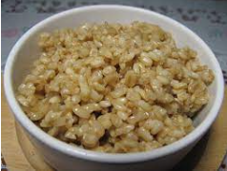
Cuộc sống quanh ta
Quan sát sữa chua và cái rượu nếp
Ăn thử cái rượu nếp để thấy mùi vị
Giải thích sự thay đổi từ sữa thành sữa chua và từ cơm nếp thành cái rượu nếp
Do vi khuẩn lactic và nấm men

Slide 4
Sinh vật nào sau đây là vi sinh vật?

Slide 5
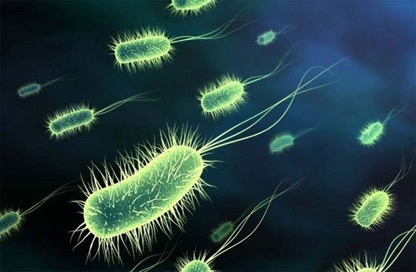
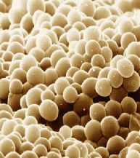
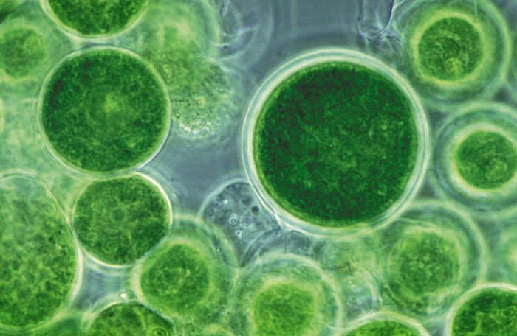
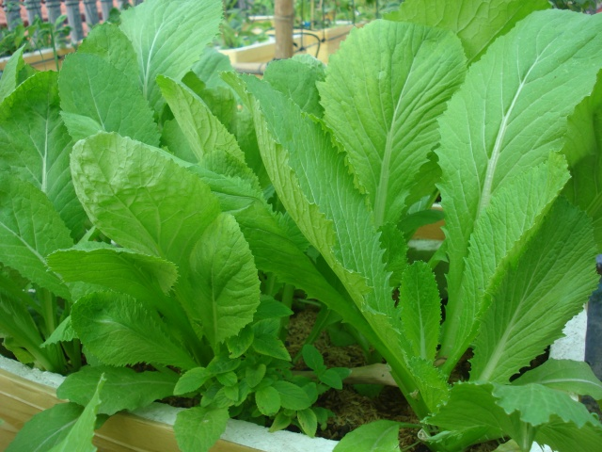
A
B
Những sinh vật
nào dưới đây
là vi sinh vật?
Vi khuẩn lactic(0,5 – 1µm)
Nấm men rượu (5- 14µm)
C
D
Tảo chlorella (5– 10µm)
Rau cải(30 - 40cm)

Slide 6
I
KHÁI NIỆM VI SINH VẬT
1. Khái niệm
Vi sinh vật là những sinh vật nhỏ bé chỉ nhìn thấy dưới kính hiển vi.
Vi sinh vật gồm vi khuẩn (giới Khởi sinh), tảo đơn bào và động vật nguyên sinh (giới Nguyên sinh), vi nấm (giới Nấm).

Slide 7
I
KHÁI NIỆM VI SINH VẬT
2. Đặc điểm
Kích thước nhỏ
Sinh trưởng và sinh sản nhanh.
Số lượng nhiều, phân bố rộng.
Có khả năng hấp thụ và chuyển hóa nhanh chất dinh dưỡng.
VSV có kích thước nhỏ thì phân chia nhanh hơn VSV có kích thước lớn.

Slide 8
II
CÁC KIỂU DINH DƯỠNG CỦA VI SINH VẬT
AI NHANH HƠN
Có 3 phút đọc thông tin mục II (SGK- 103) và bảng 17.2
Trả lời 2 câu hỏi của thầy giáo
- Dựa vào đâu để phân biệt các kiểu dinh dưỡng ở VSV?
- Có các kiểu dinh dưỡng nào?

Slide 9
II
CÁC KIỂU DINH DƯỠNG CỦA VI SINH VẬT
Nguồn năng lượng
Nguồn C chủ yếu
Kiểu dinh dưỡng | Nguồn năng lượng | Nguồn C chủ yếu | Đại diện
Quang tự dưỡng | Ánh sáng | CO₂ | Vi khuẩn lam, tảo
Hóa tự dưỡng | Chất vô cơ | CO₂ | Vi khuẩn nitrat hóa
Quang dị dưỡng | Ánh sáng | Chất hữu cơ | Vi khuẩn không chứa S màu lục, tía
Hóa dị dưỡng | Chất hữu cơ | Chất hữu cơ | Nấm, động vật nguyên sinh

Slide 10
Luyện tập
Hãy trả lời các câu hỏi sau trong 3 phút.
Câu 1. Vi sinh vật có khả năng sử dụng những nguồn năng lượng nào?
A. Quang năng.
B. Điện năng.
C. Hóa năng.
D. Thủy năng.
Câu 2. Vi sinh vật có khả năng sử dụng nguồn cacbon nào?
A. CO.
B. CO₂.
C. Chất hữu cơ.
D. H₂CO₃.
Câu 3. Kết hợp nguồn cacbon và nguồn năng lượng có thể chia vi sinh vật thành các kiểu dinh dưỡng nào?
- Quang tự dưỡng.
- Hóa tự dưỡng.
- Quang dị dưỡng.
- Hóa dị dưỡng.

Slide 11
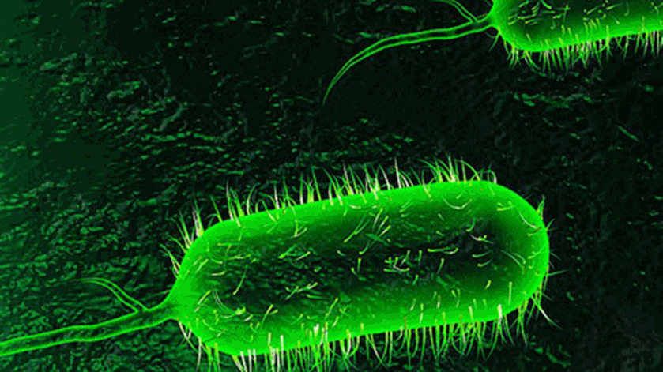
Có người nói: “Vi sinh vật vừa là bạn vừa là thù”, theo em câu nói trên có đúng không? Nếu đúng thì làm thế nào để tăng bạn, bớt thù.
Vi khuẩn có lợi
Vi khuẩn có hại
Lactobacillus
Vi khuẩn tả

Slide 12
Phần 3: SINH HỌC VI SINH VẬT VÀ VIRUT
Chủ đề 9: SINH HỌC VI SINH VẬT
Bài 17:
VI SINH VẬT VÀ CÁC PHƯƠNG PHÁP NGHIÊN CỨU VI SINH VẬT
(TIẾT 2)

Slide 13
III
MỘT SỐ PHƯƠNG PHÁP NGHIÊN CỨU VI SINH VẬT
HOẠT ĐỘNG NHÓM
1. CHIA LỚP THÀNH 6 NHÓM
+ Nhóm 1,2: Nghiên cứu phương pháp phân lập VSV
+ Nhóm 3,4: Nghiên cứu phương pháp hình thái VSV
+ Nhóm 5,6: Nghiên cứu phương pháp đặc điểm hoá sinh của VSV
HOẠT ĐỘNG NHÓM MẢNH GHÉP
2. THÀNH LẬP NHÓM GHÉP MỚI
+ Nhóm 1,3,5: Các thành viên đổi chỗ thành lập 3 nhóm mới.
+ Nhóm 2,4,6: Các thành viên đổi chỗ thành lập 3 nhóm mới.
Trong nhóm mới có các thành viên của cả 3 nhóm cũ. Các thành viên trong nhóm sẽ trình bày các phương pháp mà mình là chuyên gia cho các thành viên khác.
Kết quả: Mỗi học sinh đều có thể trình bày được ý nghĩa và cách thực hiện các phương pháp nghiên cứu vi sinh vật.

Slide 14
III
MỘT SỐ PHƯƠNG PHÁP NGHIÊN CỨU VI SINH VẬT
1. Phân lập vi sinh vật
Ý nghĩa: Trong các mẫu vật thường chứa hỗn hợp các VSV nên phải dùng phương pháp này tách chúng ra.
Thực hiện:
B1: Pha loãng mẫu vật
B2: Trải đều mẫu trên môi trường đặc
B3: VSV phát triển thành các khuẩn lạc từ đó có thể tách riêng từng loại VSV mong muốn.
- Khuẩn lạc nấm men thường khô, tròn đều và lồi ở tâm, màu trắng sữa.
- Khuẩn lạc nấm mốc thường lan rộng, tế bào dạng sợi, xốp và có nhiều màu sắc.

Slide 15
III
MỘT SỐ PHƯƠNG PHÁP NGHIÊN CỨU VI SINH VẬT
2. Nghiên cứu hình thái vi sinh vật
Ý nghĩa: Mỗi nhóm VSV có hình thái tế bào đặc trưng => nhận biết nhóm VSV
Thực hiện:
B1: Chuẩn bị mẫu vật ( nấm men và vi khuẩn thường làm các vết bôi và nhộm màu xanh methylene hoặc fuchsin)
B2: Quan sát dưới kính hiển vi
- Vi khuẩn và nấm men quan sát ở vật kính 100x
- Nấm mốc và nguyên sinh vật quan sát trực tiếp ở vật kính 10x hoặc 40x.

Slide 16
III
MỘT SỐ PHƯƠNG PHÁP NGHIÊN CỨU VI SINH VẬT
3. Nghiên cứu đặc điểm hoá sinh của VSV
Ý nghĩa: Phát hiện 1 số chất chỉ có ở từng loại VSV
Thực hiện:
B1: Chuẩn bị mẫu
B2: Thực hiện phản ứng hoá học để nhận biết.
VD: VK có catalase sẽ phản ứng với nước oxi già để tạo ta nước và khí ôxi, ngược lại VK không có catalase không gây phản ứng.

Slide 17
Phần 3: SINH HỌC VI SINH VẬT VÀ VIRUT
Chủ đề 9: SINH HỌC VI SINH VẬT
Bài 17:
VI SINH VẬT VÀ CÁC PHƯƠNG PHÁP NGHIÊN CỨU VI SINH VẬT
(TIẾT 3)

Slide 18
IV
THỰC HÀNH MỘT SỐ PHƯƠNG PHÁP NGHIÊN CỨU VI SINH VẬT
Phương pháp phân lập các vi sinh vật trong không khí
GV cho học sinh xem video (GV tự làm), cho HS quan sát các đĩa petri và hoàn thành bảng 17.3
2. Quan sát hình thái nấm mốc, vi khuẩn và nấm men : HS thực hành theo hướng dẫn SGK, quan sát và vẽ vào vở.
3. Xác định khả năng sinh catalase: HS thực hành theo hướng dẫn SGK và hoàn thiện bảng 17.4

